Slide 1
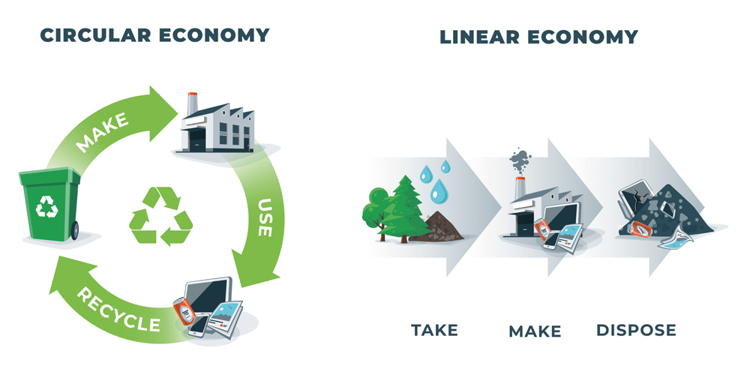
2324 SVT LA2 Trends en ontwikkelingen CE
Leerdoel
Je kunt onderzoek doen naar de maatschappelijke trends en ontwikkelingen op het gebied van afval en reststromen in de stad.
Je kunt voorbeelden geven van trends en ontwikkelingen (T&O) op het gebied van afval en reststromen in de stad.
Samenwerking
Deze opdracht maak je alleen.
Plaats je product op Teams.
Bekijk leerproducten van anderen en geef feedback tijdens feedback friends
Deadline product: 15-03-2024
Feedback friends bijeenkomst: 20-03-2024
Product
Een verslag met daarin per maatschappelijke uitdaging minimaal 2 uitgewerkte T&O onderbouwd met actuele en betrouwbare bronnen.
Bijeenkomsten
Bijeenkomsten specialisatie
Bijeenkomsten 4e Industriële Revolutie
Stappen
In totaal ga je op zoek naar minimaal 6 T&O op het gebied van afval en reststromen in de stad.
Koppel de 6 T&O op het gebied van afval en reststromen in de stad aan de uitdagingen/problemen van de stad van de toekomst.
Onderbouw de T&O met actuele en betrouwbare bronnen.
Beschrijf per T&O waarom het belangrijk is voor de stad van de toekomst
Denk hierbij aan de behandelde thema’s zoals ‘robotisering’, ‘de 4e Industriële Revolutie’ en ‘The Internet of Things’.
Bronnen
https://www.change.inc/circulaire-economie/trends-en-ontwikkelingen-voor-de-circulaire-economie-in-2022-37514
https://www.circulairondernemen.nl/

